Slide 1
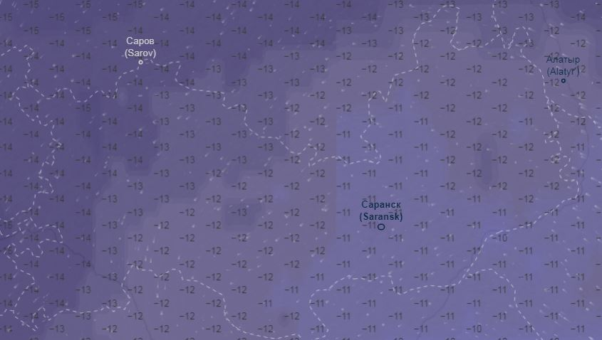

ПРОГНОЗ ТЕМПЕРАТУРНОГО РЕЖИМА НА ТЕРРИТОРИИ РЕСПУБЛИКИ МОРДОВИЯ
(на 12.02.2021 года)
12.02.2021
Республика Мордовия
Саранск

Slide 2
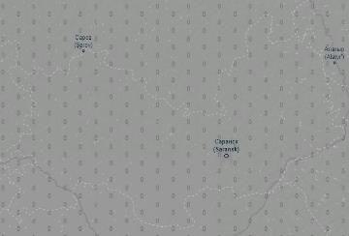
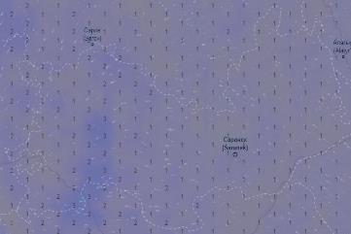
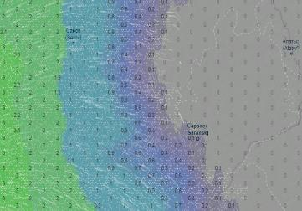
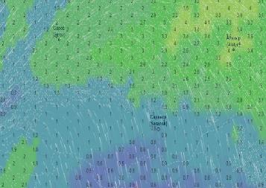
ПРОГНОЗ ВЫПАДЕНИЯ ОСАДКОВ НА ТЕРРИТОРИИ РЕСПУБЛИКИ МОРДОВИЯ
(на 12.02.2021)
00.00 12.02.2021
06.00 12.02.2021
Республика Мордовия
Республика Мордовия
Саранск
Саранск
12.00 12.02.2021
18.00 12.02.2021
Республика Мордовия
Саранск
Республика Мордовия
Саранск

Slide 3
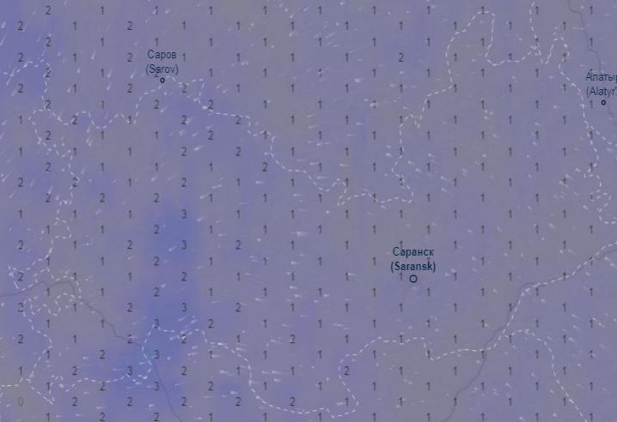
ПРОГНОЗ ВЕТРОВОЙ НАГРУЗКИ НА ТЕРРИТОРИИ РЕСПУБЛИКИ МОРДОВИЯ (ИР «Ventusky»)
(на 12.02.2021)
12.02.2021
Республика Мордовия
Саранск

Slide 4
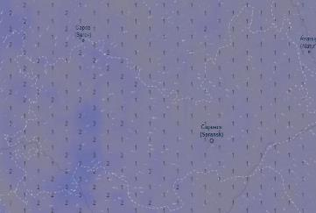

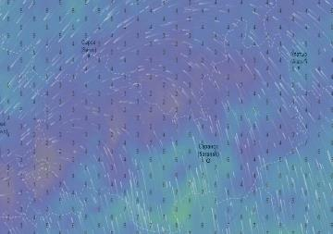

ПРОГНОЗ ВЕТРОВОЙ НАГРУЗКИ НА ТЕРРИТОРИИ РЕСПУБЛИКИ МОРДОВИЯ
(на 12.02.2021)
00.00 12.02.2021
06.00 12.02.2021
Республика Мордовия
Республика Мордовия
Саранск
Саранск
12.00 12.02.2021
18.00 12.02.2021
Республика Мордовия
Республика Мордовия
Саранск
Саранск

Slide 5
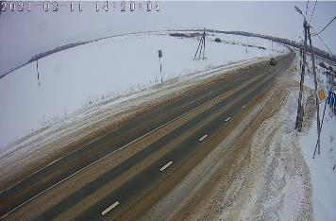
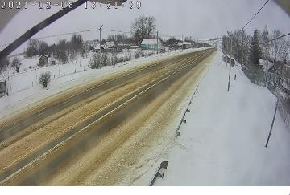
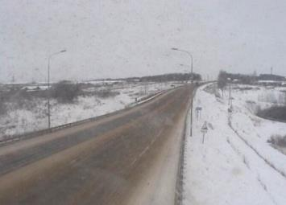
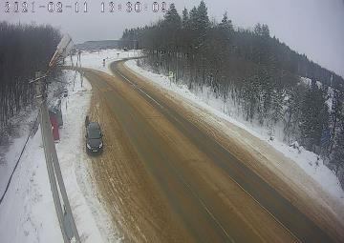
МОНИТОРИНГ ОБСТАНОВКИ НА ФАД РЕСПУБЛИКИ МОРДОВИЯ
(АДСМ – дорожные условия в Республике Мордовия)
Обстановка на ФАД
Обстановка на ФАД
Обстановка на ФАД
Обстановка на ФАД

Slide 6
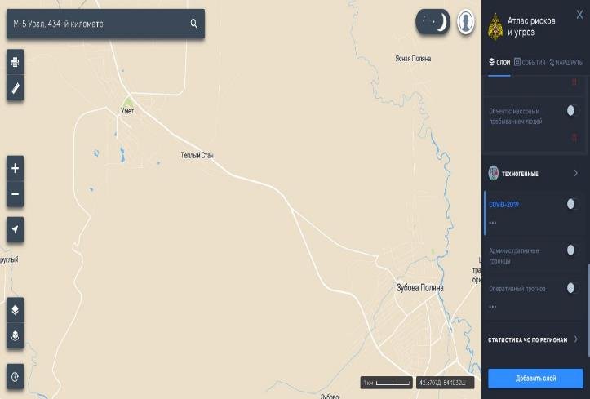
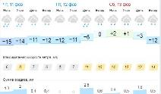
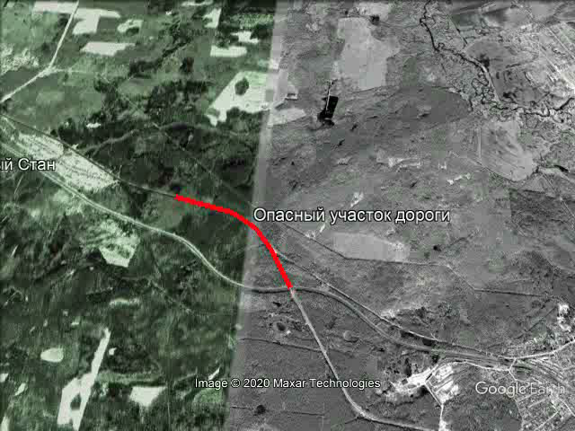
ИНФОРМАЦИОННЫЕ МАТЕРИАЛЫ ПО РИСКУ НАРУШЕНИЯ ТРАНСПОРТНОГО СООБЩЕНИЯ,
СВЯЗАННЫХ С НЕБЛАГОПРИЯТНЫМИ МЕТЕОЯВЛЕНИЯМИ
НА ФЕДЕРАЛЬНОЙ АВТОМОБИЛЬНОЙ ДОРОГЕ М-5 В РЕСПУБЛИКЕ МОРДОВИЯ (на 12.02.2021)
Прогноз метеоявлений
РЕСПУБЛИКА МОРДОВИЯ
Опасный участок
434+000 - 435+000 км
(риск образования снежных
заносов, гололедицы)
М-5
08:10 12.02.2021
Исп. ЦУКС ГУ МЧС России по Республике Мордовия Ракин М.Е.
тел. 3226-1131
Использовался АИУС-2030, Атлас Рисков, Google Earth, Gismeteo
Масштаб 1:50000
Зубово-Полянский МР
Трехмерная модель участка
Условные обозначения
- Участок автодороги с повышенным риском возникновения ДТП, нарушением движения
- Объездная дорога
- Населенный пункт

Slide 7

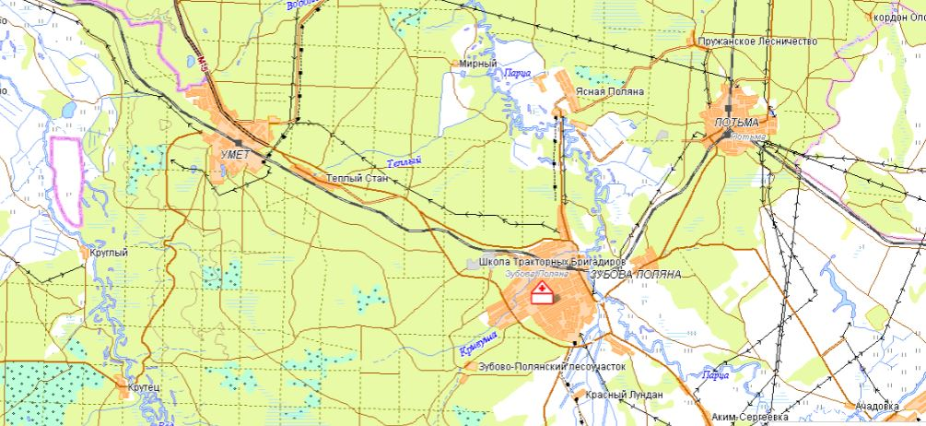
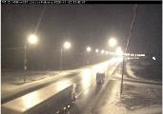
ИНФОРМАЦИОННЫЕ МАТЕРИАЛЫ ПО ФЕДЕРАЛЬНОЙ АВТОМОБИЛЬНОЙ ДОРОГЕ
М-5 В РЕСПУБЛИКЕ МОРДОВИЯ (РИСК НАРУШЕНИЯ ТРАНСПОРТНОГО СООБЩЕНИЯ НА 12.02.2021)
Прогноз порывов ветра
на 12.02.2021
Республика Мордовия
Опасный участок
434+000 - 435+000 км
(риск образования снежных
заносов, гололедицы)
420+000 - 422+000
457+000 - 458+000
М-5
ПЧ
Трехмерная модель участка
434 км
Условные обозначения
Зубово-Поляна
- СиС МЧС
- МНИСС ГЛОНАС
- социально-значимый объект
- линии электропередач 110 кВт
Отрезанные н.п.: нет
Объездная дорога: нет
- объездная дорога

Slide 8
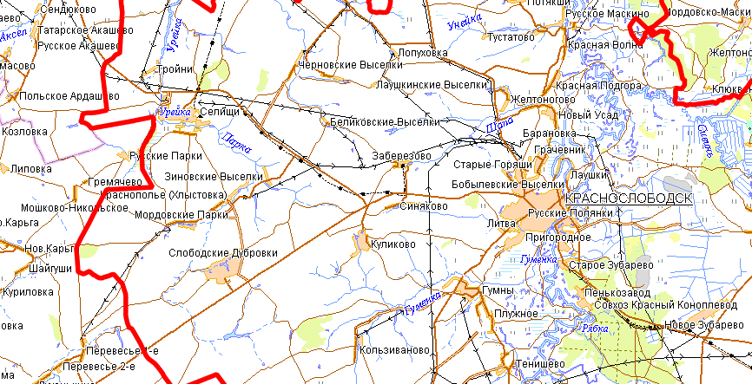
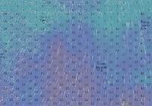
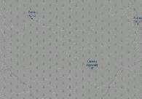
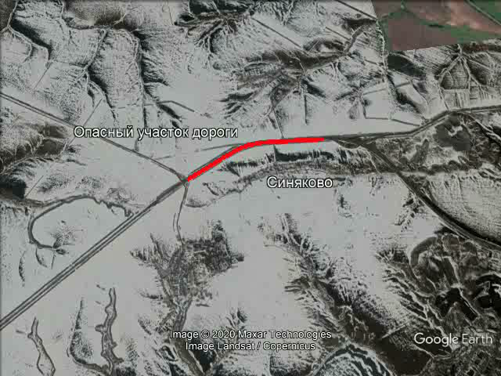
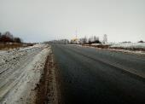
ИНФОРМАЦИОННЫЕ МАТЕРИАЛЫ ПО АВТОМОБИЛЬНОЙ ДОРОГЕ
М-5 РЕСПУБЛИКИ МОРДОВИЯ (РИСК НАРУШЕНИЯ ТРАНСПОРТНОГО СООБЩЕНИЯ НА 12.02.2021)
Прогноз выпадения осадков
на 12.02.2021
Республика Мордовия
Опасный участок
115-118 км
(риск образования заторов)
Краснослободск
Синяково
М-5
Трехмерная модель участка
115 км
Условные обозначения
- СиС МЧС
- порывы ветра
- МНИСС ГЛОНАС
- социально-значимый объект
- больница городская
- линии электропередач 110 кВт
Отрезанные н.п.: нет
Объездная дорога: нет
- объездная дорога

Slide 9
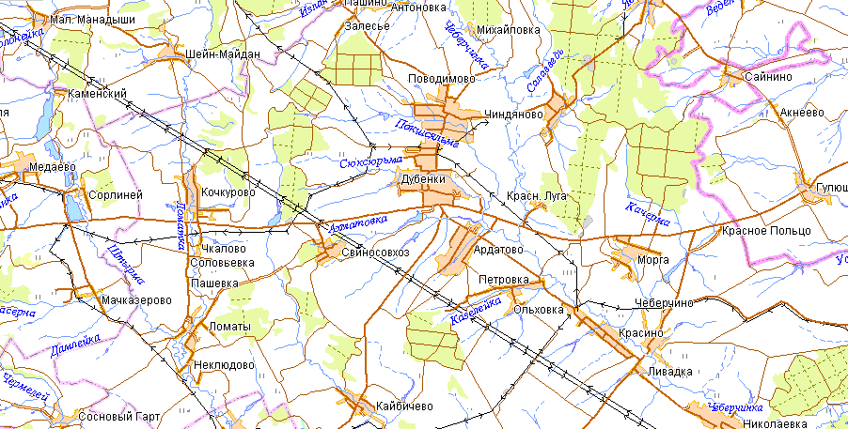

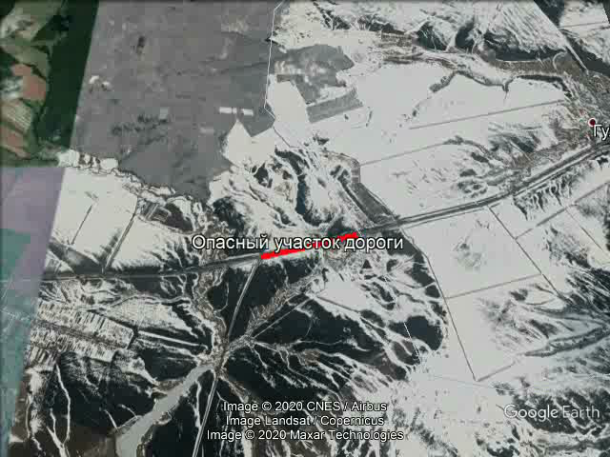
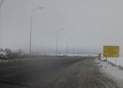
ИНФОРМАЦИОННЫЕ МАТЕРИАЛЫ ПО АВТОМОБИЛЬНОЙ ДОРОГЕ
Р-178 РЕСПУБЛИКИ МОРДОВИЯ (РИСК НАРУШЕНИЯ ТРАНСПОРТНОГО СООБЩЕНИЯ НА 12.02.2021)
Прогноз выпадения осадков
на 12.02.2021
Республика Мордовия
Опасный участок
81-84 км
(риск образования заторов)
Дубенки
Трехмерная модель участка
81 км
Условные обозначения
- СиС МЧС
- порывы ветра
- МНИСС ГЛОНАС
- социально-значимый объект
- больница городская
Отрезанные н.п.: нет
Объездная дорога: нет
- линии электропередач 110 кВт
- объездная дорога

